Slide 1
Marke : Een begrensd (gemarkeerd) woon-, werk- en leefgebied van een gemeenschap. Het gebied van de marke omvat alle gronden binnen die grenzen, zowel de gemeenschappelijke als die in particulier bezit. Boermarke : Alleen de gemeenschappelijk grond, die niet verdeeld was en niet in particulier bezit, wordt de boermarke genoemd. Buurschap : Alle mensen die in de marke woonden vormden een gemeenschap die de buurschap genoemd.

Slide 2
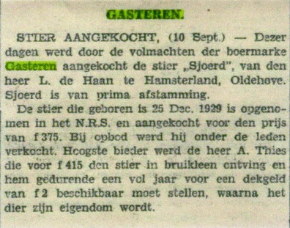
De ‘bol’ het ‘jagtveld’

Slide 3
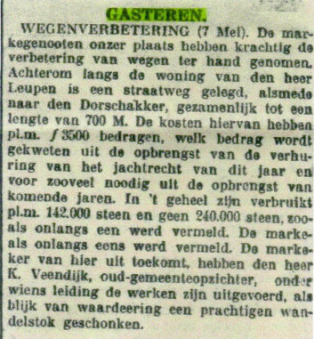
Wegenverbetering Bepoten der ongescheiden gronden

Slide 4
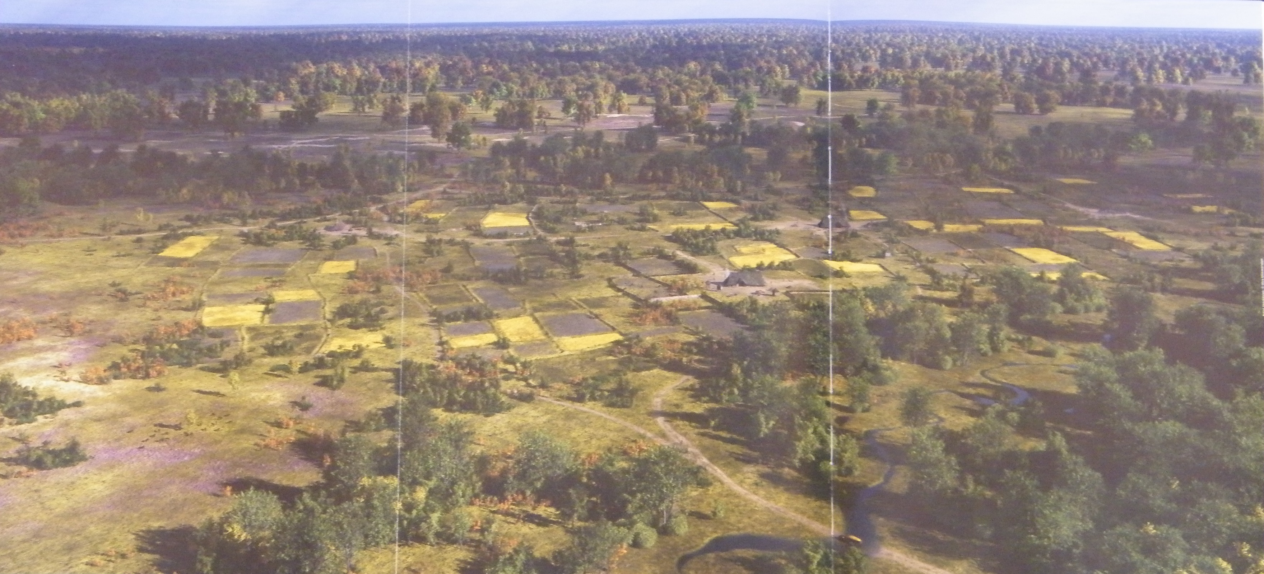

Slide 5
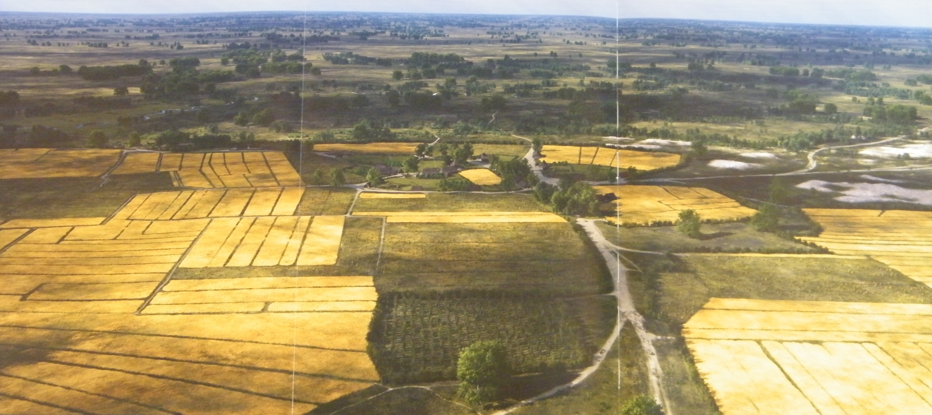

Slide 6
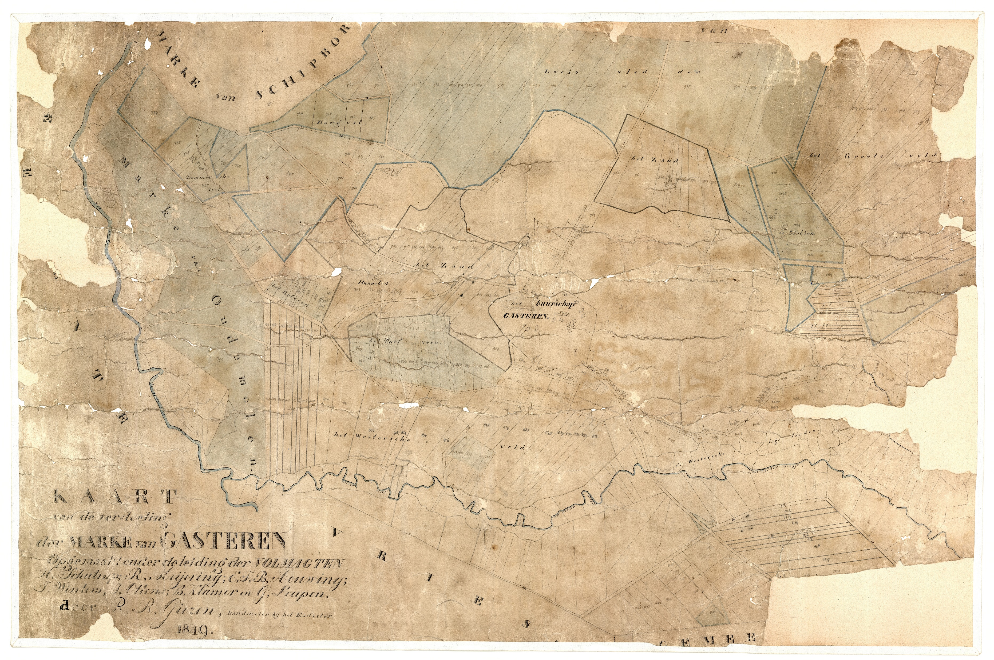

Slide 7
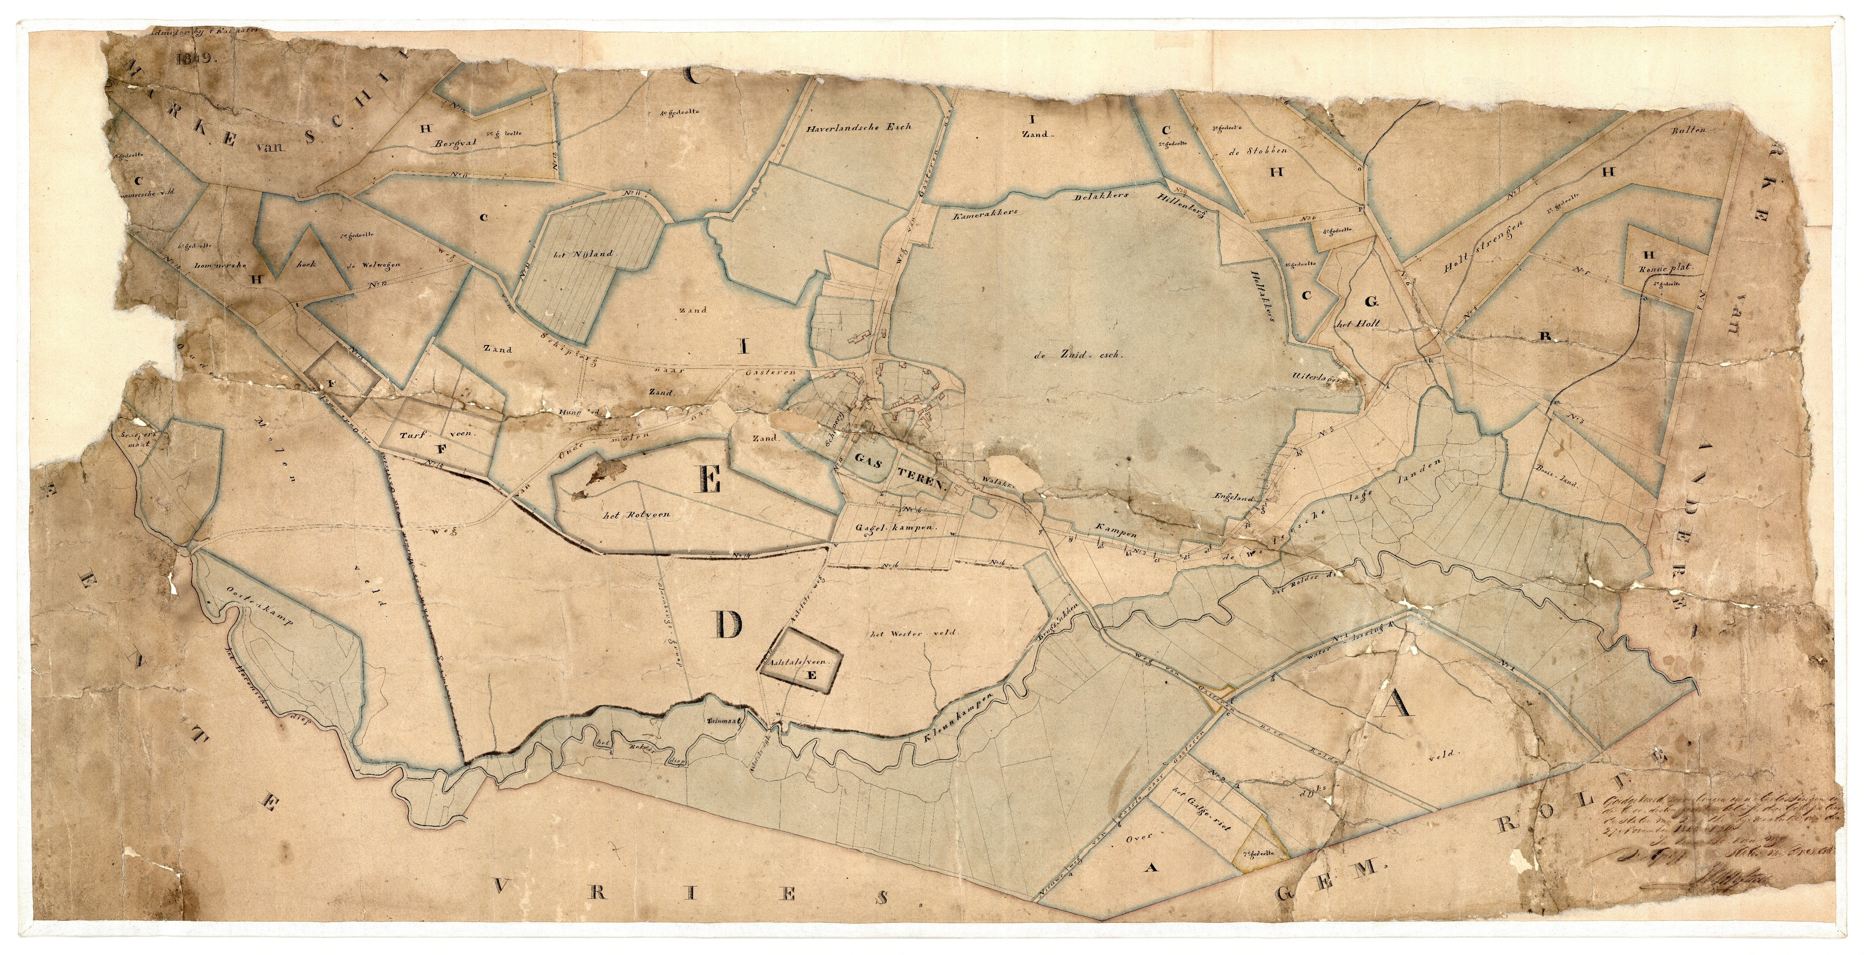

Slide 8
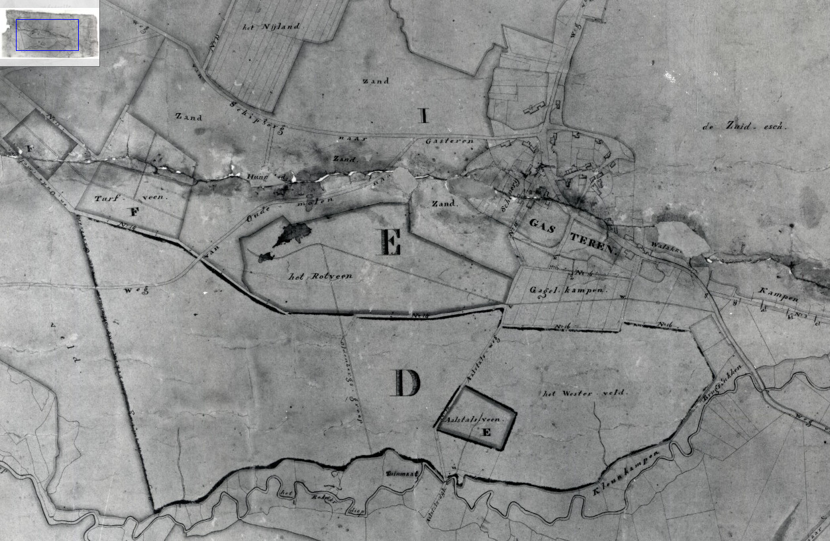

Slide 9
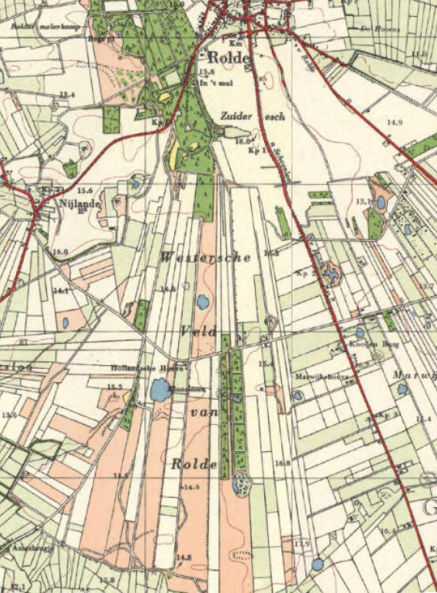

Slide 10
Interview met de volmachten Harm Reinders en Harm van Rhee

Slide 11
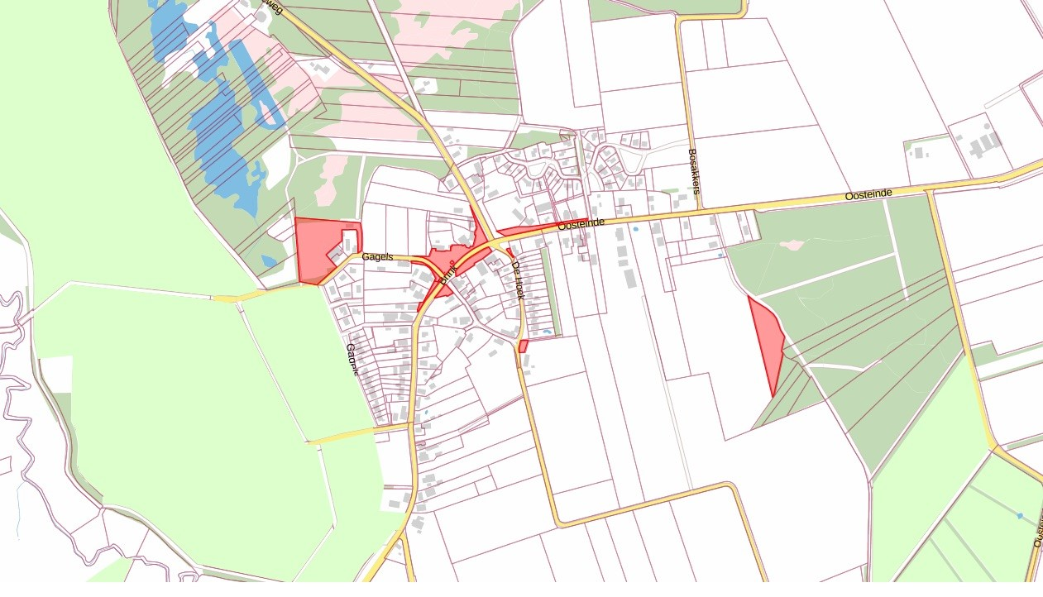

Slide 12
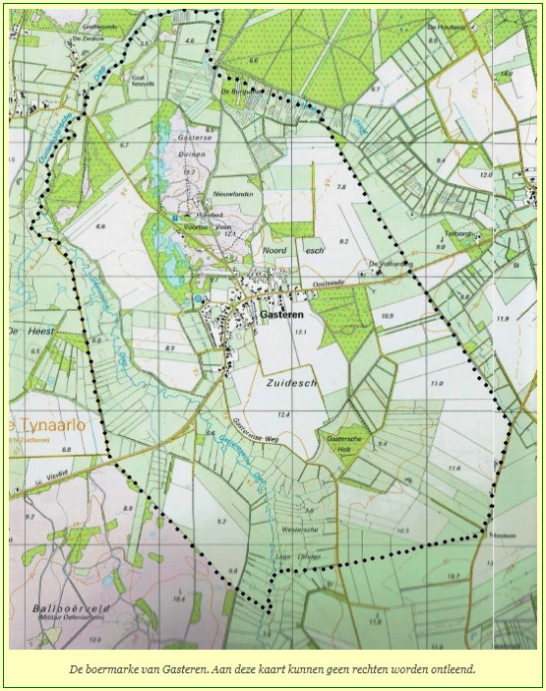

Slide 13
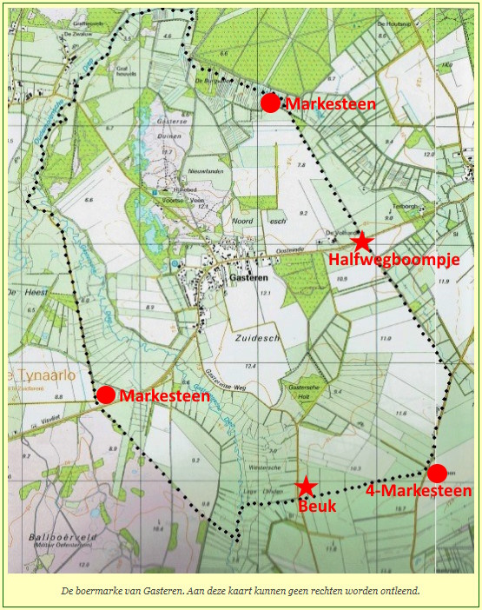

Slide 14
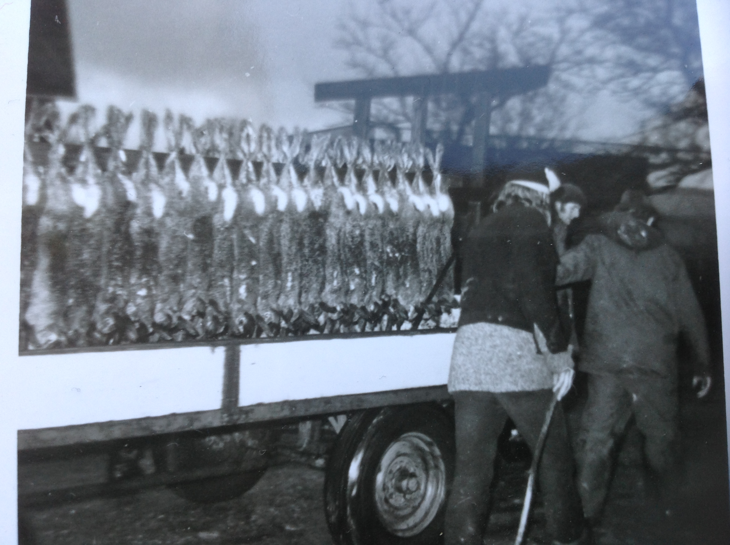
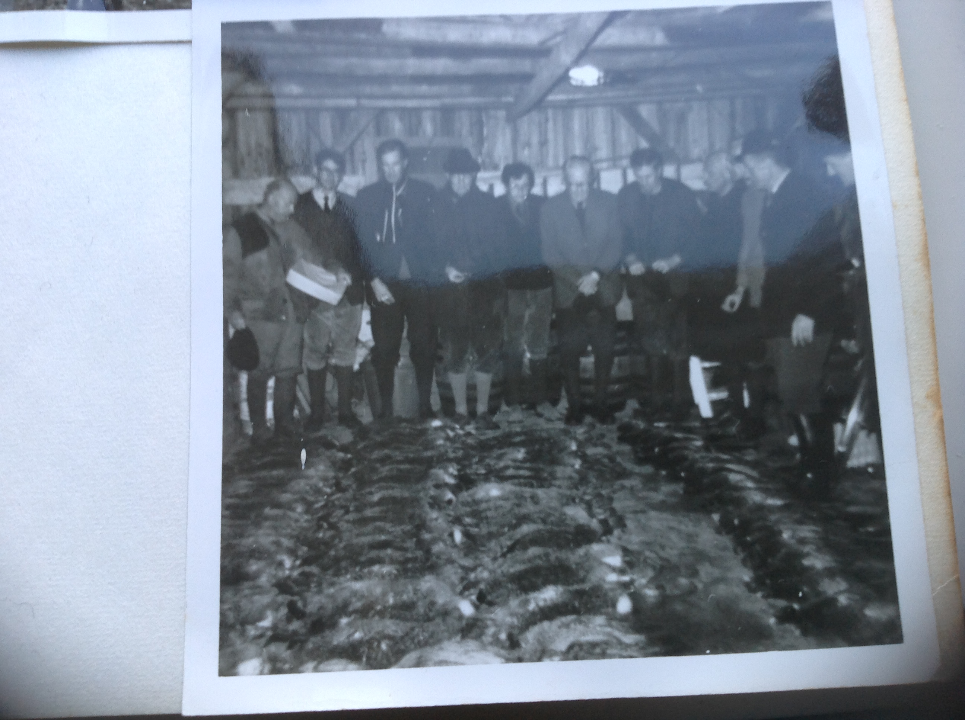
Toen leverde de jacht nog wat op

Slide 15
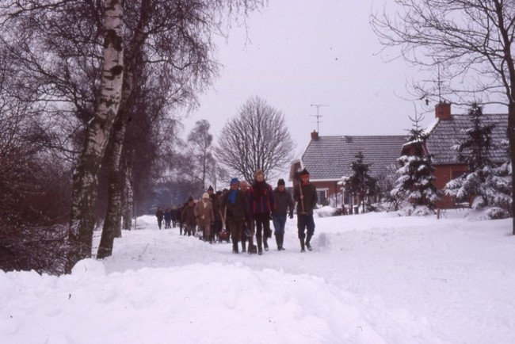

Slide 16
